Slide 11
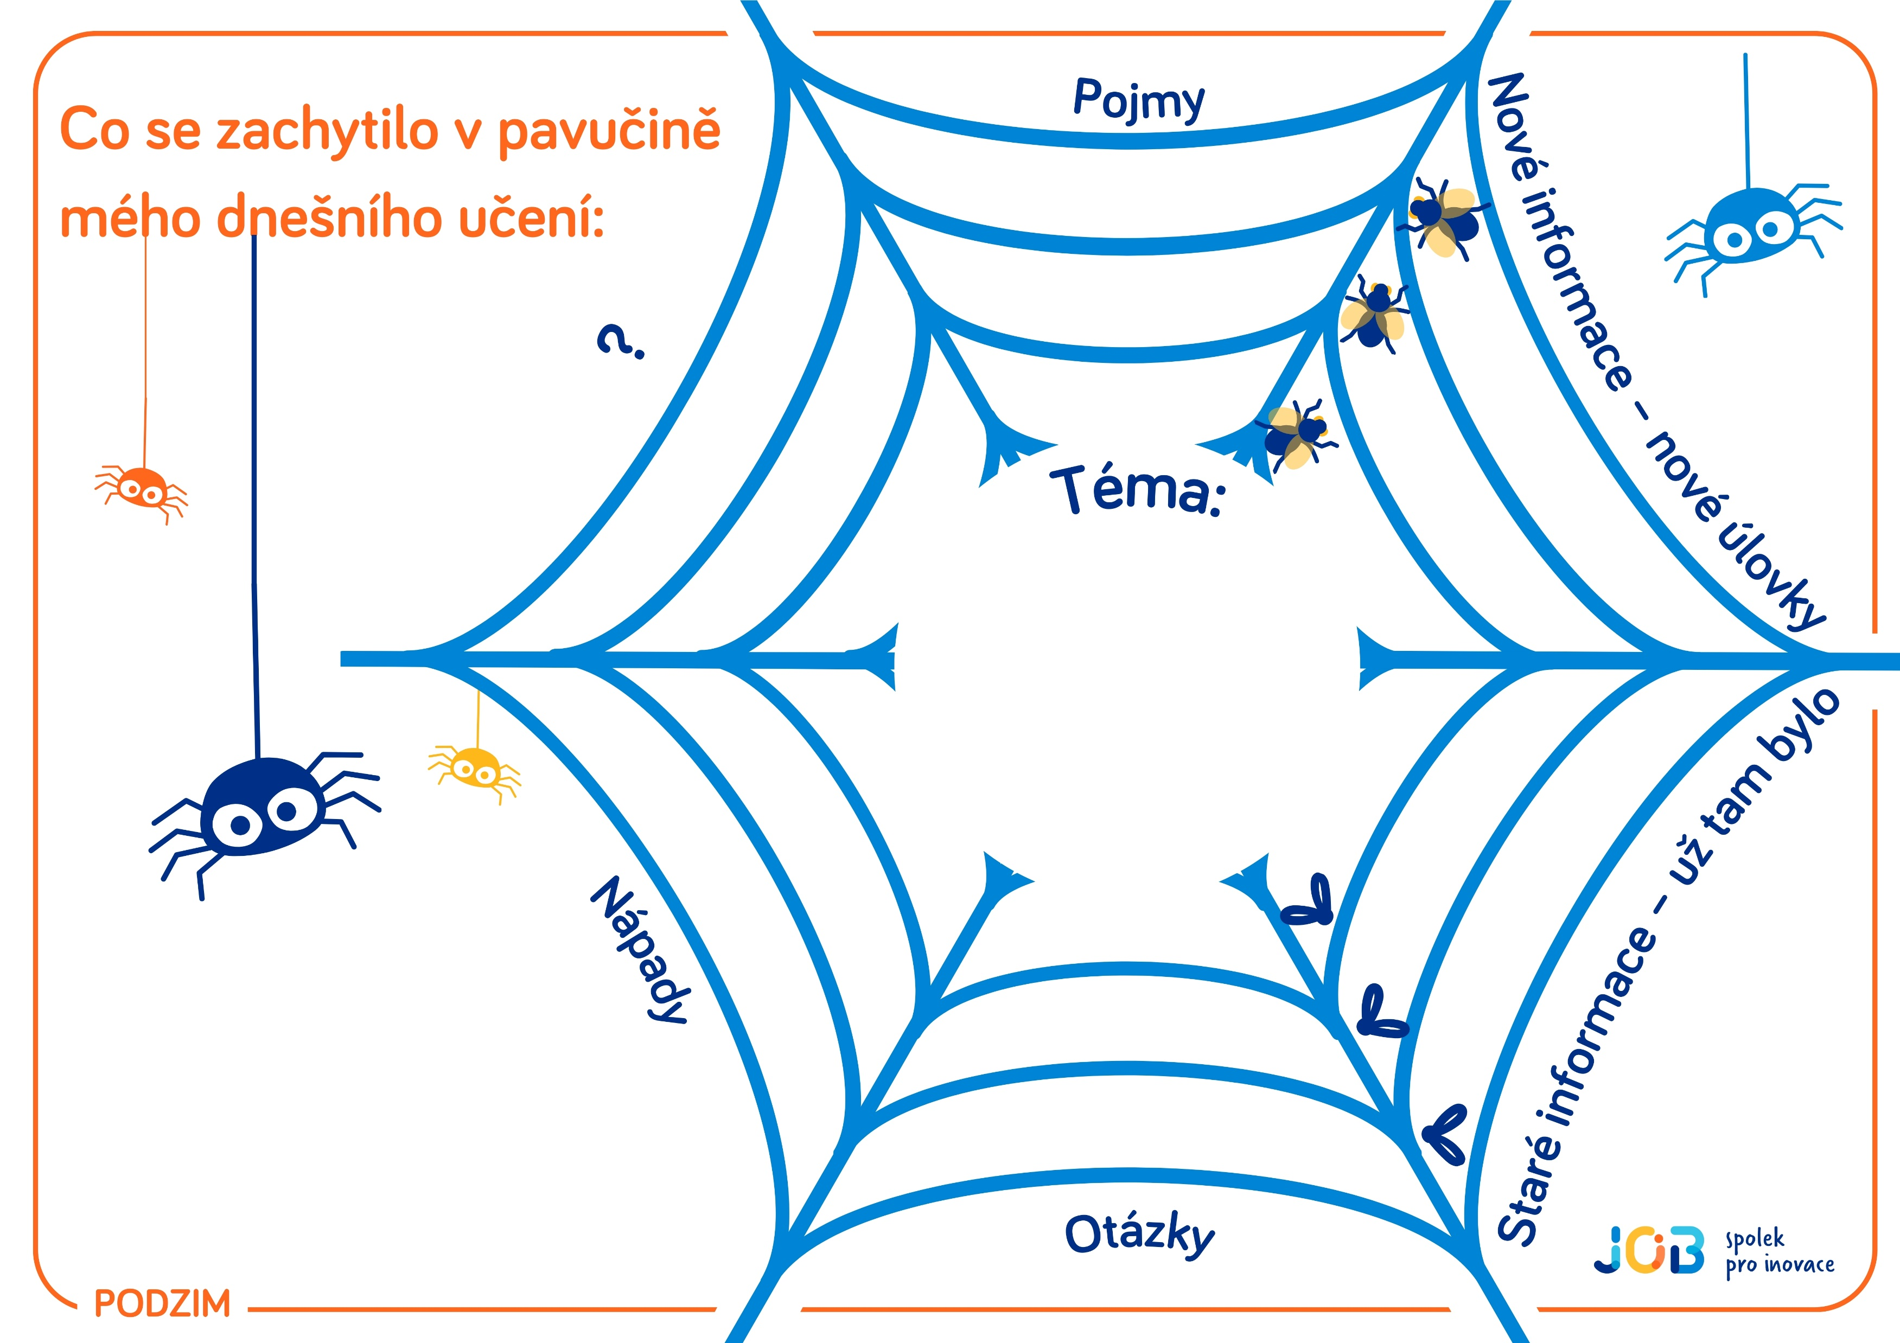

Slide 14
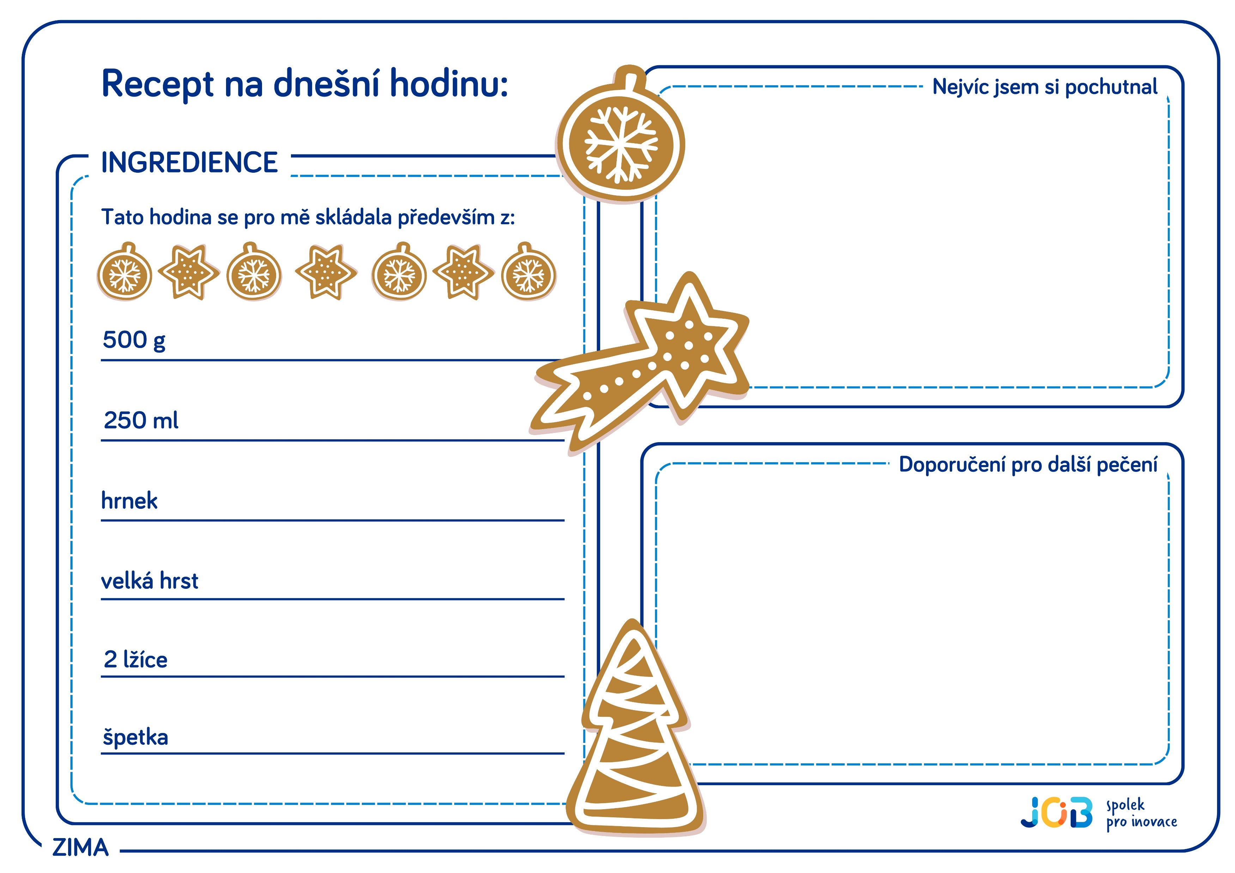

Slide 15
Mrkněte na náš padlet.

